Slide 1
ATENCIÓN DE RIESGOS
INE
Junta Local Ejecutiva Puebla

Slide 2

Riesgo
Efecto de la incertidumbre,
Un efecto es una desviación de lo esperado, ya sea positivo o negativo,
Incertidumbre es el estado incluso parcial, de deficiencia de información, relacionada con la comprensión o conocimiento de un evento, su consecuencia o su probabilidad.

Slide 3
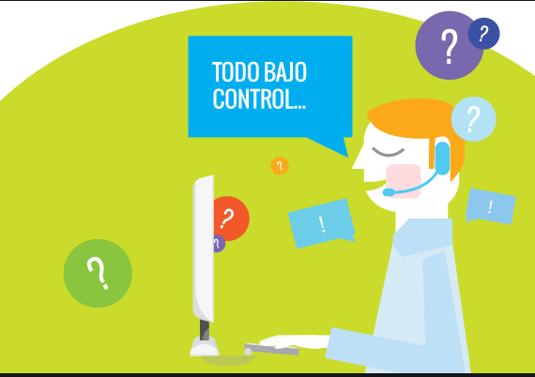
Análisis de Riesgos y Oportunidades
Es una técnica de carácter preventivo, que se debe llevar a cabo de un modo sistemático, planificado y participativo.
Es una técnica de trabajo en equipo planificada y realizada sistemáticamente, utilizando las herramientas de la Calidad Total, con la finalidad de detectar los posibles fallos.

Slide 4
Análisis de Riesgos y Oportunidades
¿PARA QUÉ SIRVE?
Predecir cuáles pueden ser los fallos potenciales que se pueden producir en el diseño y ejecución de productos o de servicios, detectando las causas que los originan.
Establecer acciones preventivas y correctivas para evitar que se puedan producir esos fallos y obtener mayor fiabilidad de los proyectos, procesos y medios de producción.
Analizar y evaluar la eficacia de las acciones adoptadas.
Sensibilizar al personal de la importancia del trabajo en equipo, buscando que la prevención provenga de su propio compromiso, detecten las causas que los originan, propongan acciones correctivas y valoren los resultados.

Slide 5
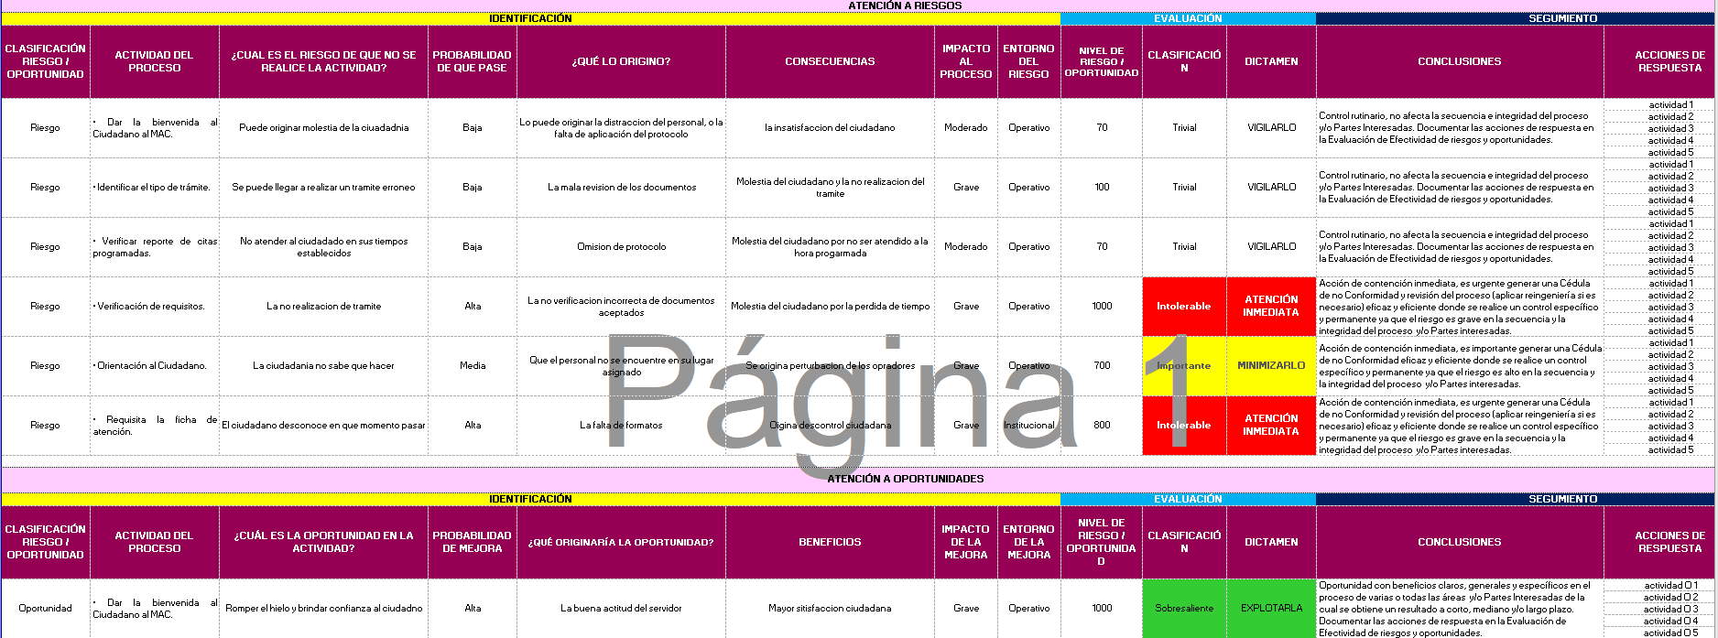

Slide 6


Dudas, comentarios?

Slide 7
Contacto Coordinación Equipo implementador SGC JLE Puebla
Ricardo Sánchez Sánchez ricardo.sanchezs@ine.mx
55 27 73 30 74
Daniel Palacios Martínez daniel.palacios@ine.mx
55 53 32 37 95
IP 350497

